Slide 1
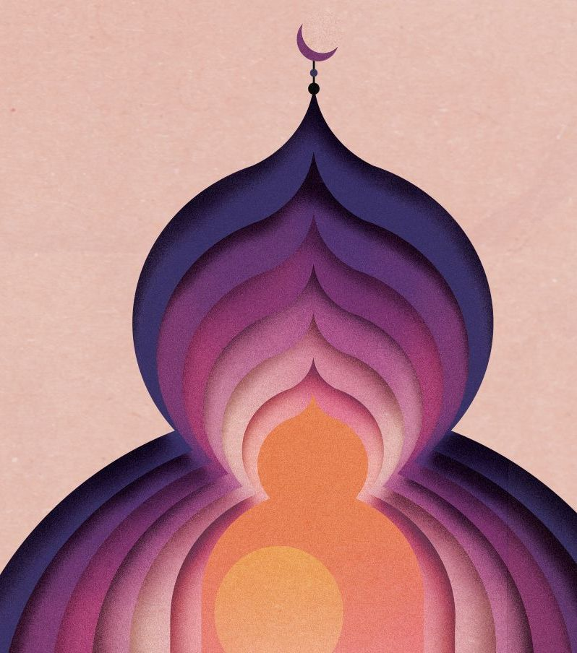
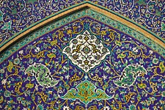
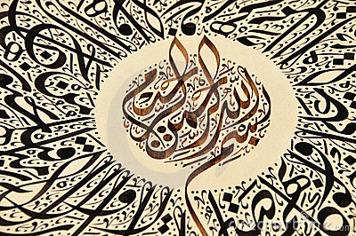
Sztuka islamu

Slide 2
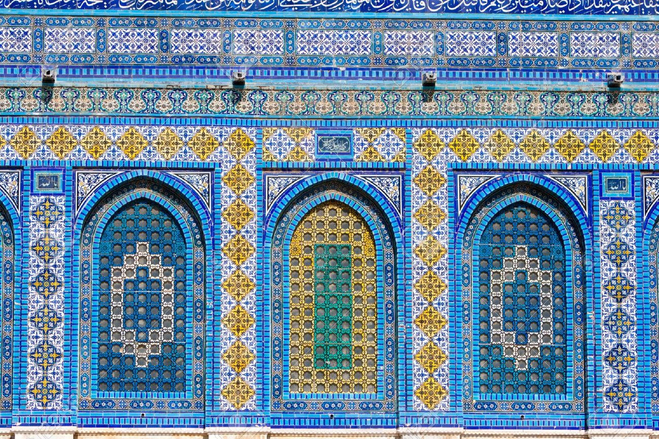
Islam zabrania przedstawiania w sztuce postaci ludzkich i zwierzęcych,
dopuszczalne są tylko formy geometryczne i motywy roślinne oraz
ozdobne napisy, stąd rozwinęła się bogata ornamentyka i kaligrafia
Fragment zdobień na zewnętrznej elewacji Kopuły na Skale w Jerozolimie

Slide 3
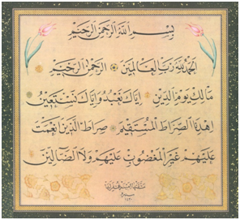
Ozdobne sentencje koraniczne oraz imiona Mahometa
i pierwszych kalifów to najczęstszy motyw islamskiej kaligrafii

Slide 4
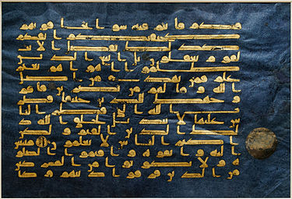
Karta tzw. Błękitnego Koranu - Sura 30, 28-32,
Metropolitan Museum of Art, Nowy Jork
Strona rękopisu ma rozmiary 30,5 × 40,3 cm. Horyzontalne ułożenie kart jest typowe dla wczesnych rękopisów Koranu . Litery zapisano złotem na pergaminie nasączonym indygo, co daje unikatowy efekt. Dla zaznaczenia podziału na wiersze posłużono się srebrem

Slide 5
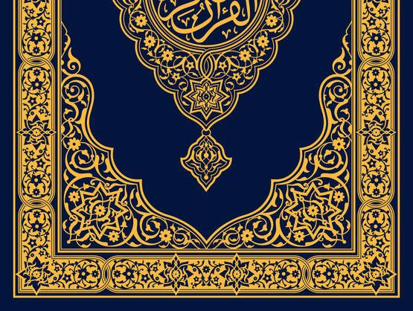
Błękitny Koran (ar. المصحف الأزرق) – rękopis Koranu pochodzący z przełomu IX/X wieku, pisany kuficką formą arabskiej kaligrafii; prawdopodobnie powstał w północnej Afryce. Obecnie rozdzielony na kilka części, przechowywanych osobno w muzeach oraz prywatnych kolekcjach

Slide 6
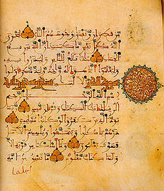
Ozdobna karta Koranu
z Andaluzji

Slide 7
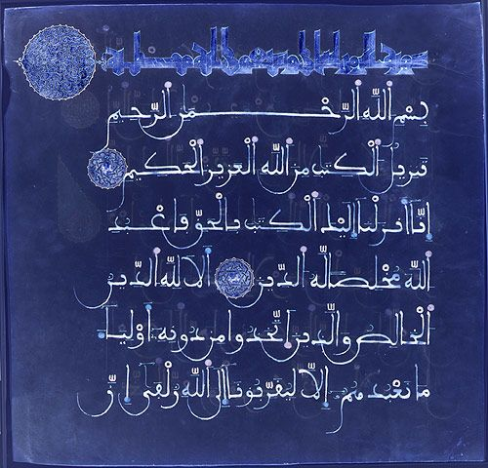
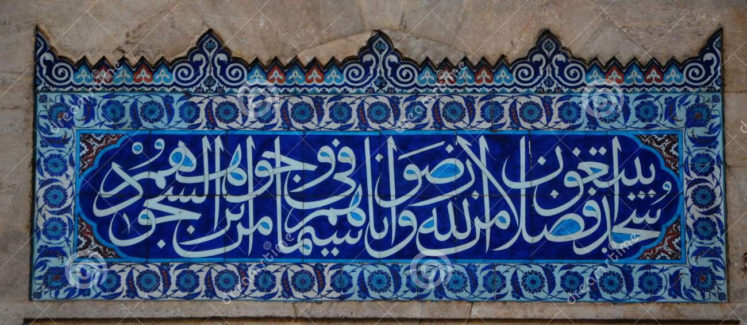
Przykłady islamskiej
kaligrafii

Slide 8
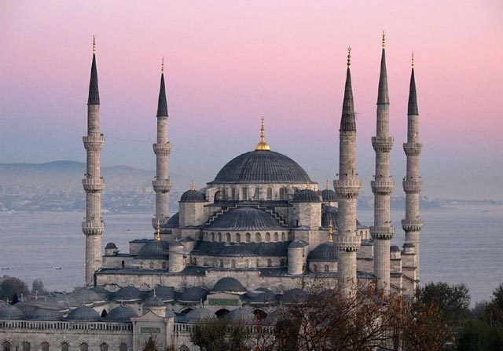
Błękitny meczet w Stambule

Slide 9
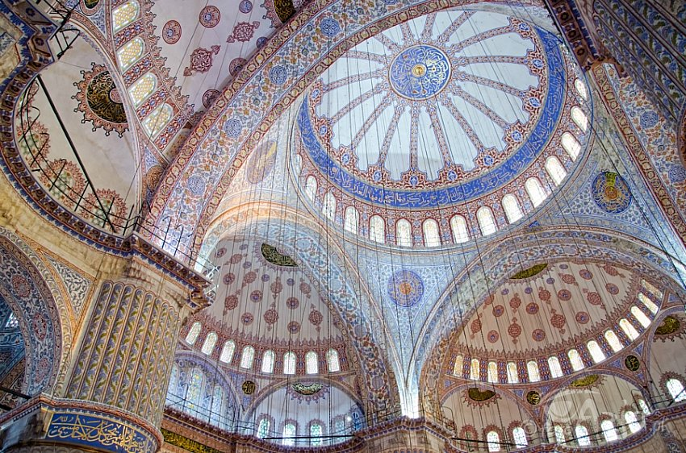
Wnętrze Błękitnego meczetu w Stambule

Slide 10
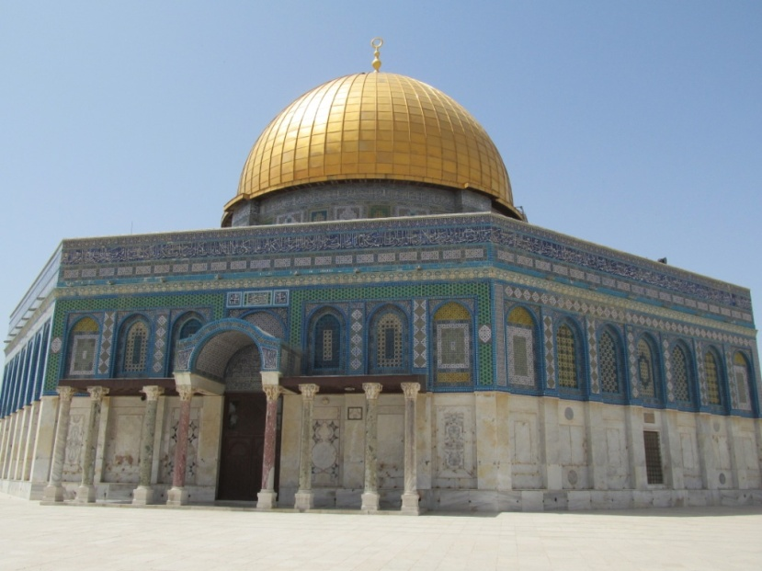
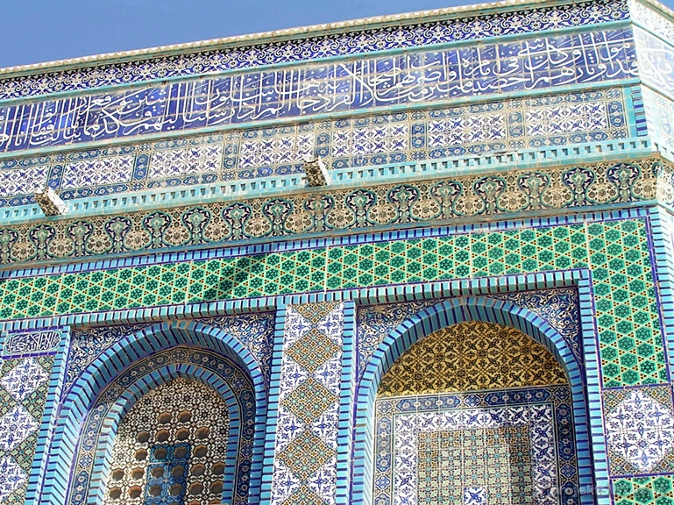
Kopuła na Skale
w Jerozolimie
Te kolorowe, piękne zdobienia pochodzą
z czasów Sulejmana Wspaniałego

Slide 11
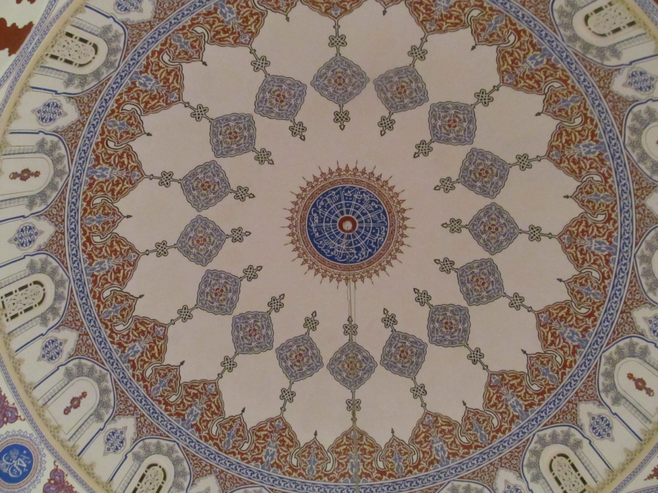
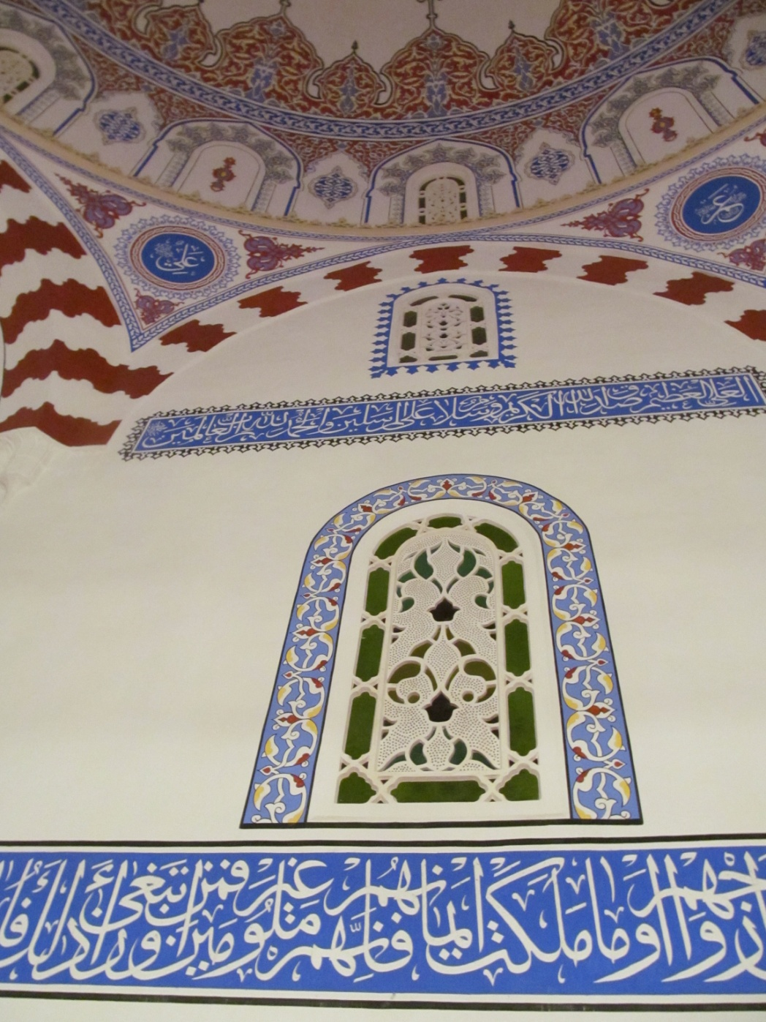
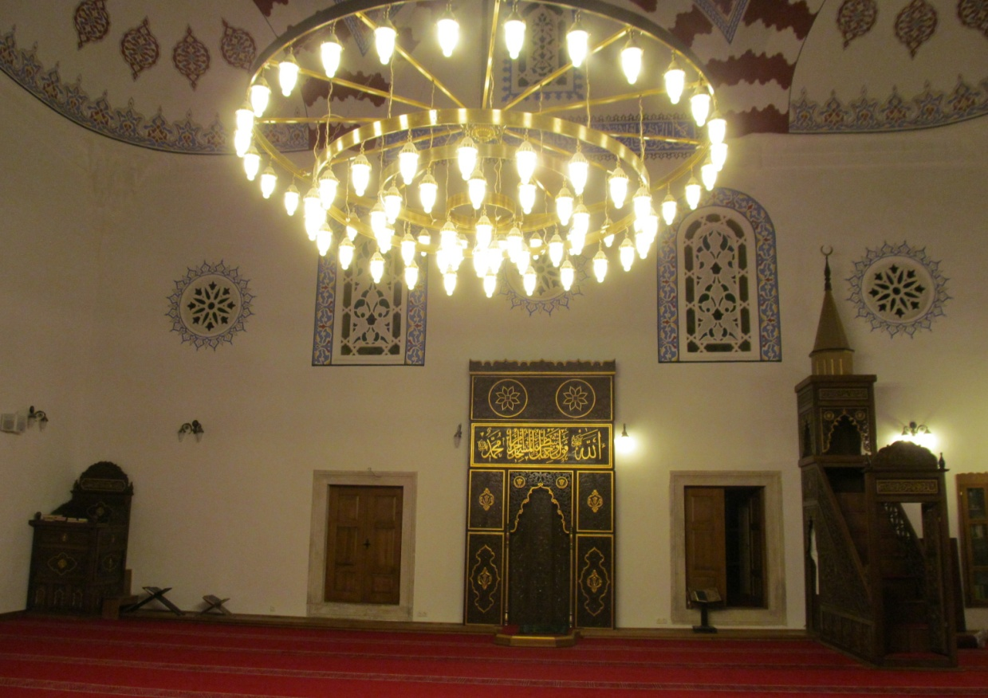
Wnętrza meczetu w Sofii

Slide 12
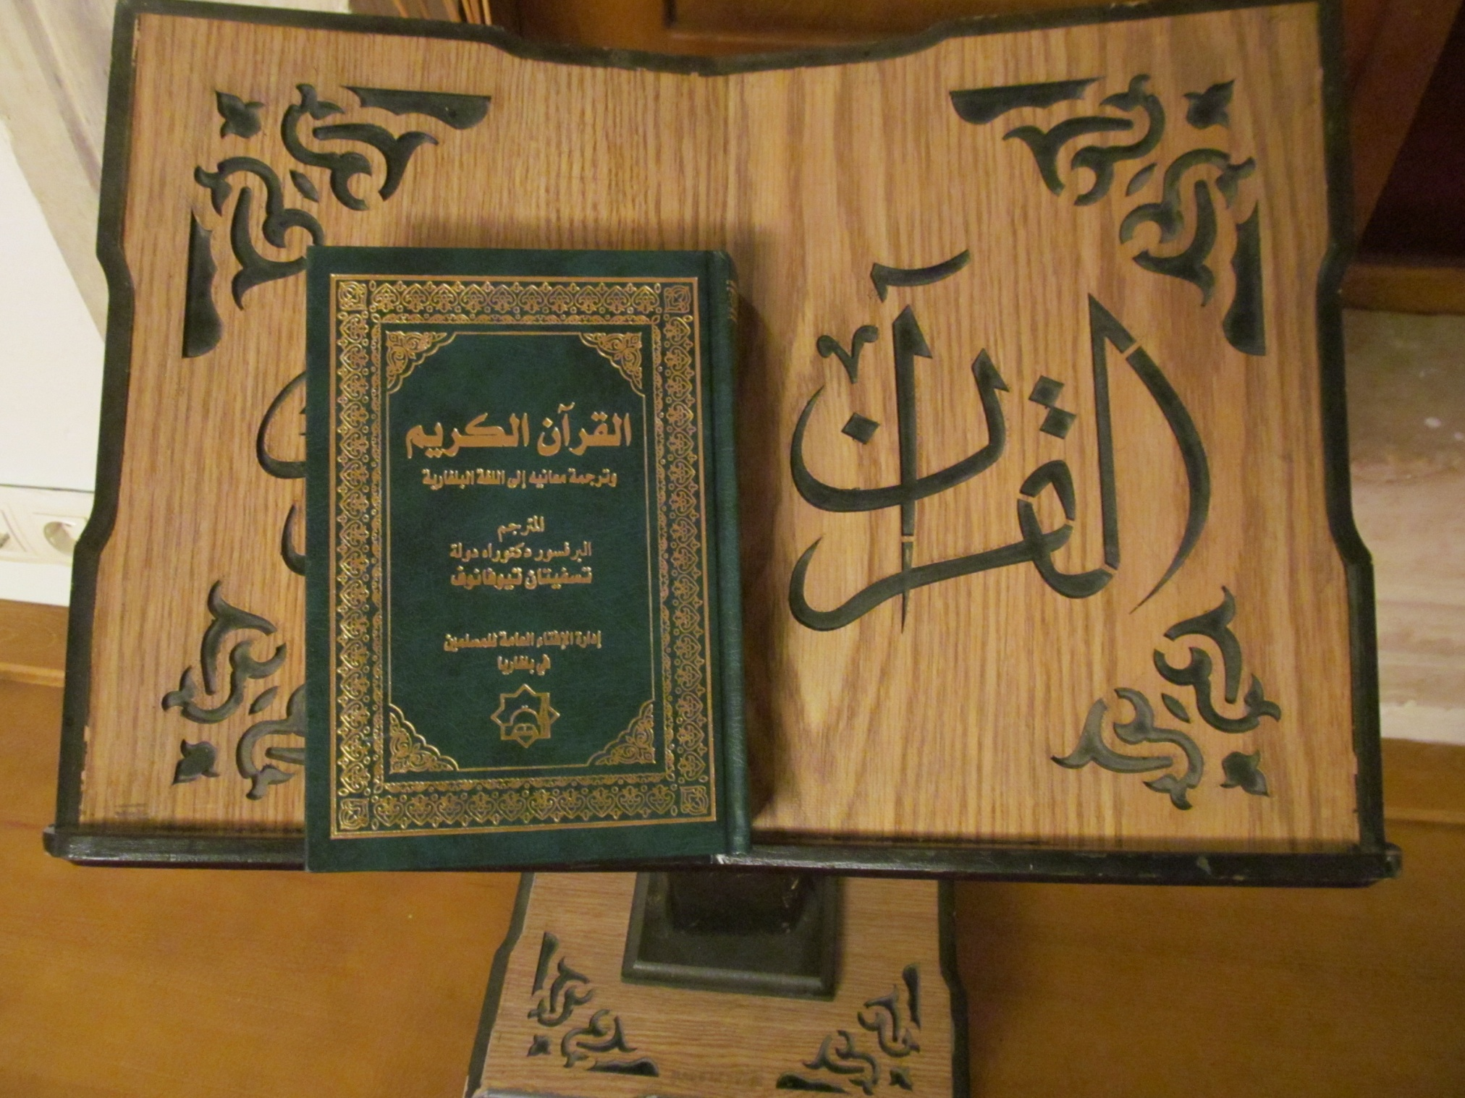
Zdobiony stolik do czytania Koranu – i sam Koran w meczecie w Sofii

Slide 13
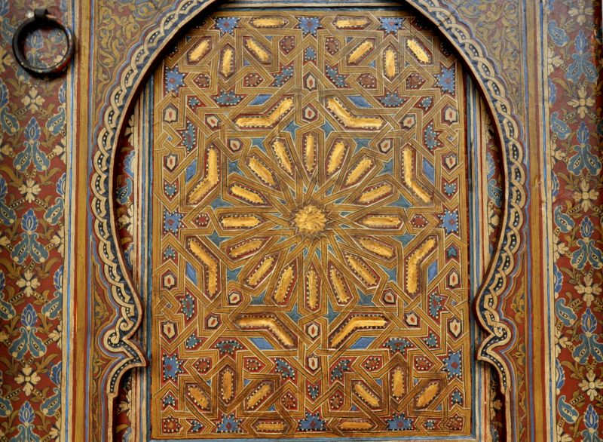
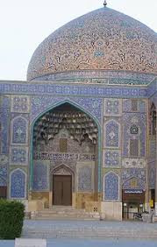
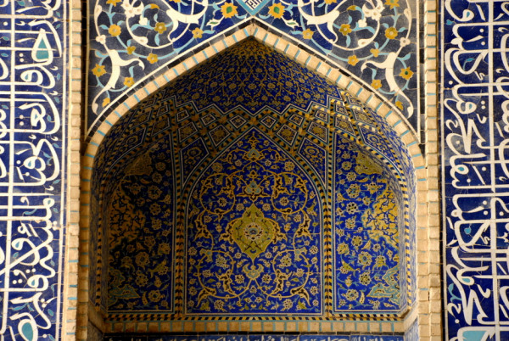
Przykłady pięknej
islamskiej ornamentyki
sakralnej

Slide 14
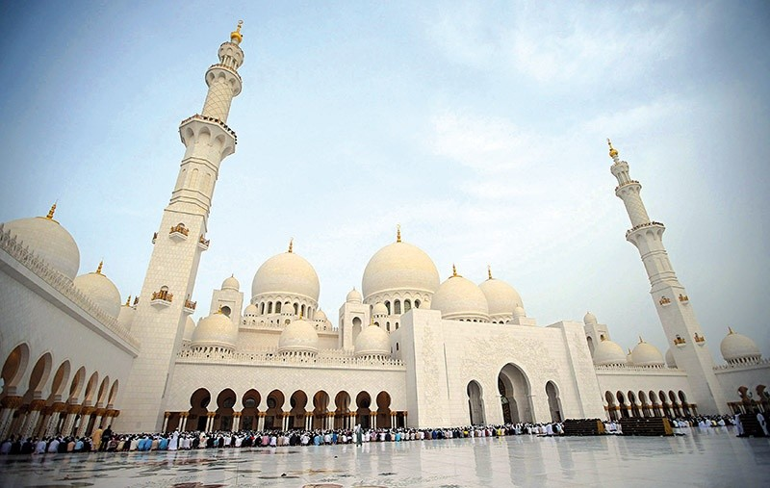
Meczet w Abu Zabi w Emiratach Arabskich nazwany imieniem Maryi, Matki Jezusa

Slide 15
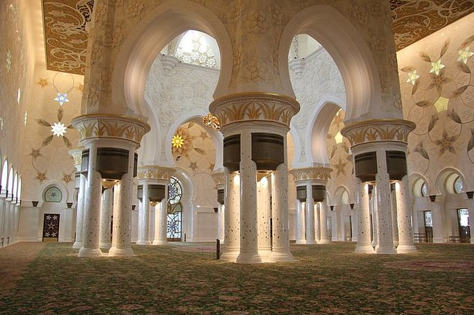
Wnętrze meczetu Abu Zabi poświęconego Maryi, Matce wielkiego Proroka Isy (Jezusa)

Slide 16
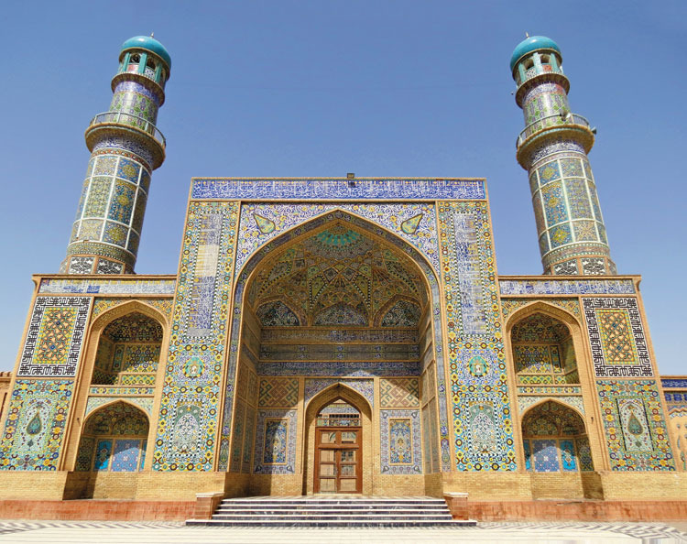
Słynny Meczet Piątkowy w Jazdzie XV w.

Slide 17
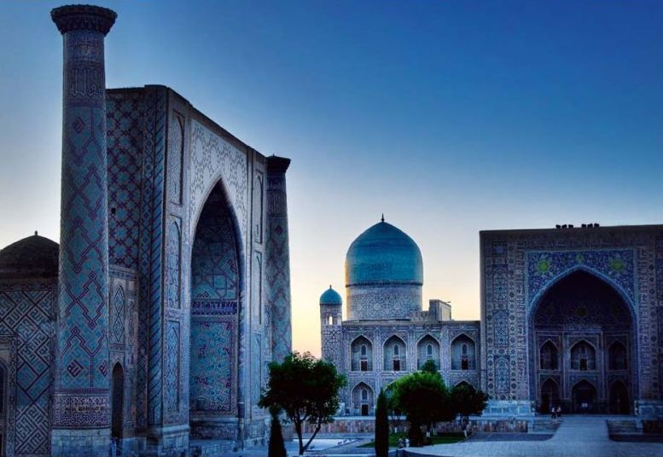
Islamskie budynki sakralne w Uzbekistanie

Slide 18
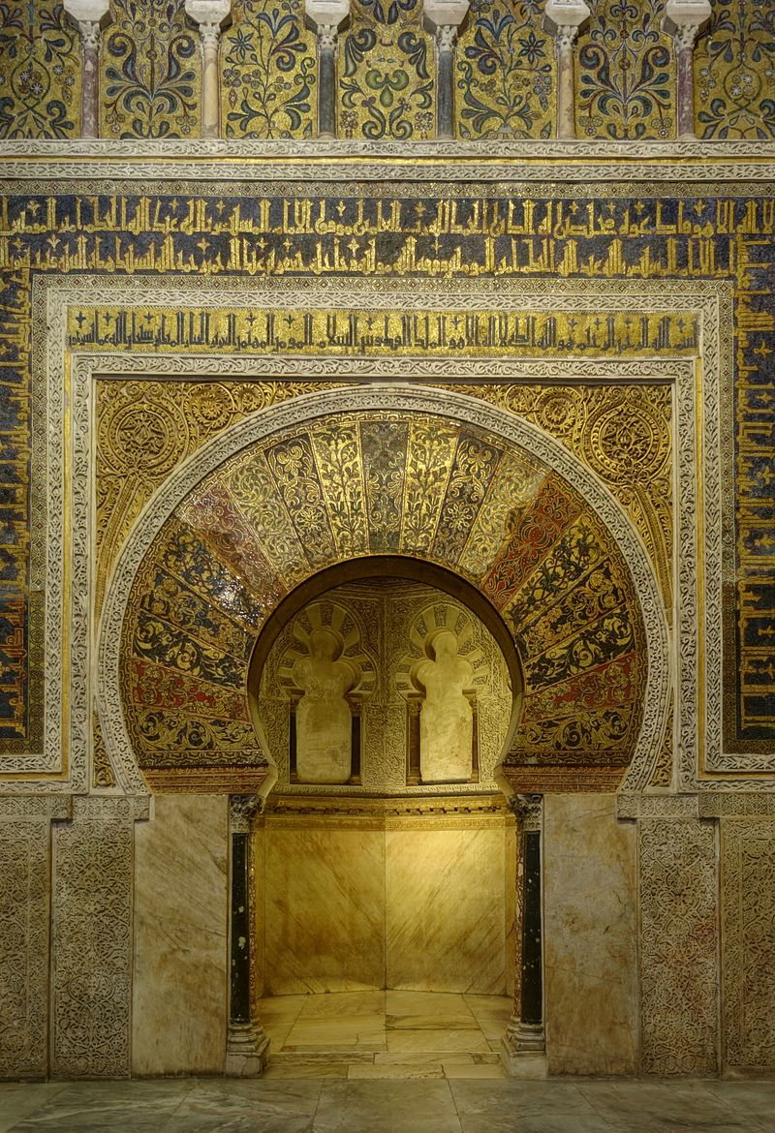
Cordoba –
Andaluzja, Hiszpania

Slide 19
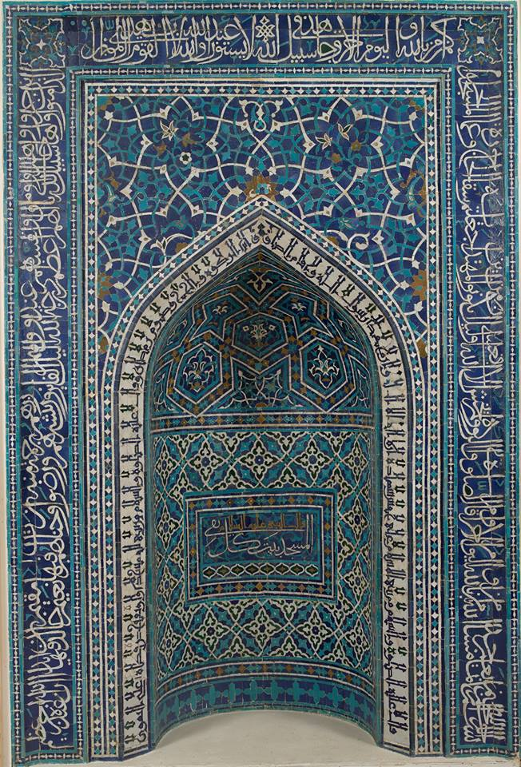
Mihrab w meczecie w Isfahanie – wnęka wyznaczająca kierunek, w jakim należy zwrócić się w czasie modlitw

Slide 20
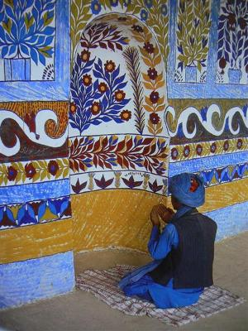
Modlący się
muzułmanin

Slide 21
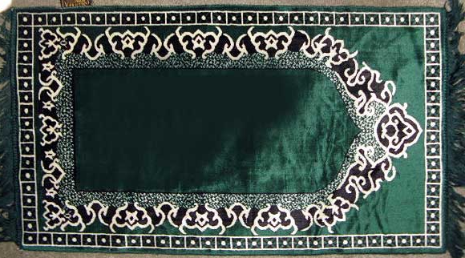
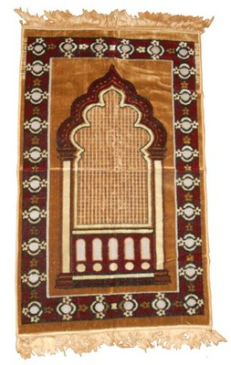
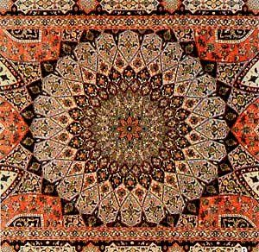
Także dywaniki do modlitw islamskich bywają piękne

Slide 22
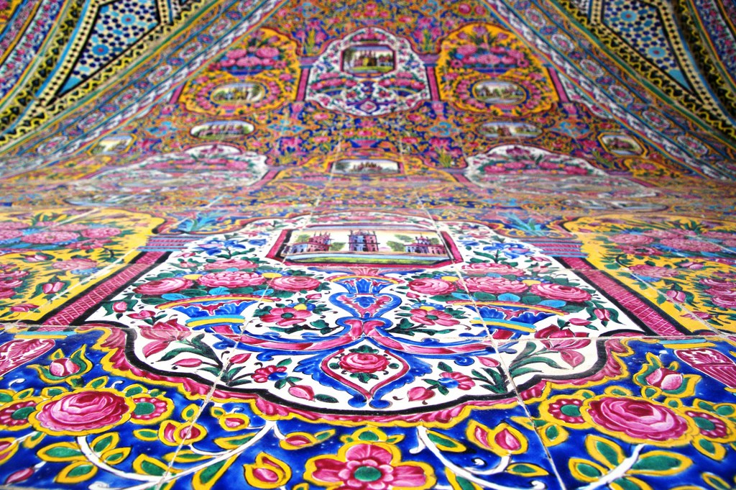
Ozdobne ornamenty w tzw. Różowym Meczecie
w Szirazie

Slide 23
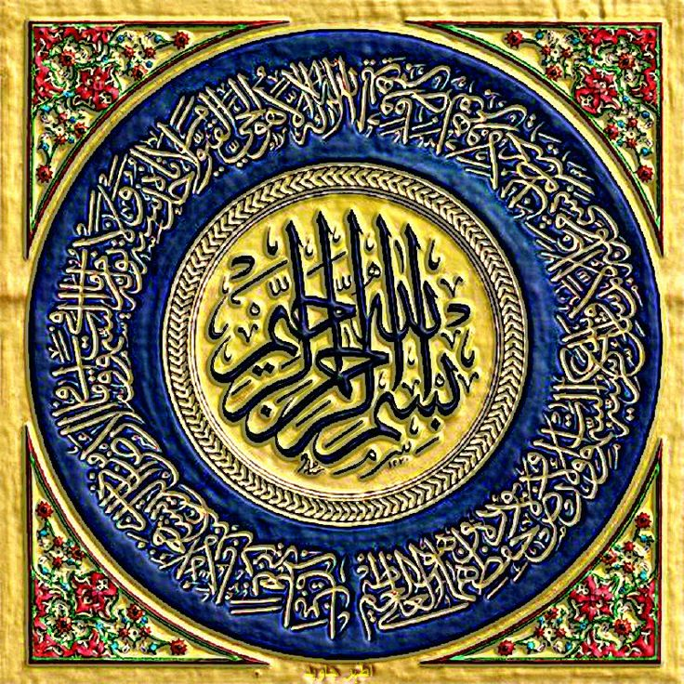
Płytka
z islamskimi
zdobieniami

Slide 24
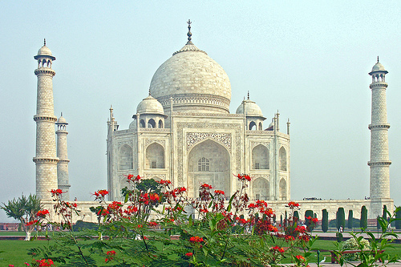
Tadź Mahal, kompleks zwany Świątynią Miłości, choć jest symbolem Indii, wzniesiony został przez islamskiego władcę Mogołów jako mauzoleum dla zmarłej żony. Jego wygląd jest charakterystyczny dla sztuki islamu a olbrzymia brama symbolizuje wrota do raju. W rogach stoją cztery minarety – wieże, z których muezin nawołuje wiernych do modlitwy.

Slide 25
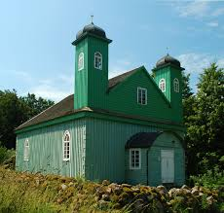
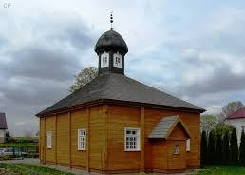
Zabytkowe meczety polskich
Tatarów w Kruszynianach
i Bohonikach
Może nie tak reprezentacyjne,
lecz zabytkowe, drewniane, polskie.

